Slide 1
Programa de Fortalecimiento de la Calidad Educativa PFCE 2016-2017
Por: M.C. Isidro Otoniel Montelongo Alfaro

Slide 2
Metodología de la Capacitación
Objetivo General: | Capacitar al Comité de Contraloría Social (CCS) de la Universidad Tecnológica del Mar de Tamaulipas Bicentenario (UTMarT) quienes son responsables de coadyuvar en las actividades de contraloría social del Programa de Fortalecimiento a la Calidad Educativa (PFCE) 2016.

Slide 3
Objetivos Específicos | 1.- Dar a conocer que es el Programa de Fortalecimiento de la Calidad Educativa (PFCE) y su normativa. 2.- Identificar los cuatro módulos básicos para realizar contraloría social: introducción, promoción, operación y seguimiento. 3.- los beneficiarios o integrantes del CCS identificaran que es la contraloría social. 4.- los integrantes del CCS cuenten con los conocimientos para llevar a cabo las actividades de promoción, de la contraloría social
Dirigido a: | Integrantes del Comité de Contraloría Social y beneficiarios del PFCE de la Instancia Ejecutora
Duración: | 4 horas

Slide 4
Contenido temático: | 1.- INTRODUCCIÓN 1.1.- objetivos y beneficios 1.2.- estructura organizativa 1.3.- Normatividad aplicable 2.- PROMOCIÓN 2.1.- difusión 2.2.- Constitución de comités de contraloría social 2.3.- capacitación y asesorías 2.4.- captación de informes 2.5.- quejas y denuncias 3.- OPERACIÓN 3.1.- Solicitud de información y estrategia de vigilancia 3.2 recepción, presentación y seguimiento a quejas y denuncias 3.3.- Reuniones e informes a beneficiarios 4.- SEGUIMIENTO 4.1.- Sistema Informático de Contraloría Social 4.2.- Usuarios 4.3.- Módulos 4.4.- Criterios de captura

Slide 5
Ponente: | M.C. Isidro Otoniel Montelongo Alfaro
Material de Apoyo y Consulta: | Podrá ser descargado de la pagina oficial de la UTMarT: http://www.utmart.edu.mx/contraloria-social/ o en la pagina oficial de la CGUT: http://cgut.sep.gob.mx/ContraloriaSocial/contraloria.php
Dinámicas para reforzar el aprendizaje: | Debate sobre los temas Preguntas y respuestas
Participantes: | Beneficiarios del programa
Lugar: Hora: Fecha: | Auditorio de la UTMarT 9:00 am – 01:00 pm 5 de junio de 2017

Slide 6
1.- Introducción
¿Que es el PFCE?
El Programa de Fortalecimiento de la Calidad Educativa (PFCE) es una iniciativa de la SEP que se enmarca en lo establecido por los artículos:
3o. de la Constitución Política de los Estados Unidos Mexicanos
77 de la Ley Federal de Presupuesto y Responsabilidad Hacendaria
176, 178 y 179 de su Reglamento
29, 30, 31, 40 y 41 y anexo 24 del Presupuesto de Egresos de la Federación para el Ejercicio Fiscal 2014;

Slide 7
1.1.- objetivos y beneficios
El objetivo del PFCE es contribuir al logro de las metas establecidas en el Plan Nacional de Desarrollo (PND) 2013-2018, mediante el otorgamiento de recursos financieros extraordinarios destinados para la mejora y el aseguramiento integral de la calidad de la oferta educativa, así como de los servicios que ofrecen las instituciones de Educación Superior (IES).

Slide 8
Evolución sostenida en la matrícula por modalidad educativa:
2002: 50,287 estudiantes; 2016: 242,100 estudiantes
En total se han entregado casi dos mil millones de pesos para el desarrollo de proyectos en sus diferentes versiones (PIFI, FAC, PROFOCIE, PFCE), dirigidos a mejorar el grado de habilitación de la planta académica y la calidad de los servicios educativos que ofrecen las instituciones.
Comportamiento positivo del indicador de eficiencia terminal:
TSU: 2002: 60% - 2016: 60%
Ingeniería: 2011: 70% - 2016: 76%
Evolución de Cuerpos Académicos:
2006: 27 en formación;
2016: 374 en formación, 49 en consolidación y 3 consolidados
Evolución del número de Profesores de Tiempo Completo:
2002: 2,011 profesores;
2016: 4,674 profesores
Evolución de la matrícula en programas educativos de calidad:
2005: 20,318 estudiantes;
2016: 94,594 estudiantes

Slide 9
1.2.- estructura organizativa
GOBIERNO FEDERAL
Secretaría de la Función Pública. SFP
Unidad de operación Regional y Contraloría Social UORCS
Coordinación General de Universidades Tecnológicas y Politécnicas CGUTyP
Universidades Tecnológicas y Politécnicas
utmart
Comité de la Contraloría Social
De la utmart

Slide 10
1.3. Normatividad aplicable
Todo profesional debe conocer sus obligaciones, no sólo por lo aprendido durante su formación, sino que también debe conocer las reglas, normas y leyes que regulen su quehacer.
¿Que es el marco normativo?
El marco normativo es el conjunto general de normas, criterios, metodologías, lineamientos y sistemas, que establecen la forma en que deben desarrollarse las acciones para alcanzar los objetivos propuestos en el proceso de Programación-Presupuestación en el marco del Programa.

Slide 11
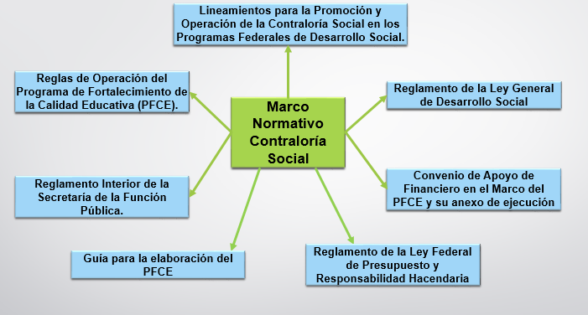
Marco Normativo de la Contraloría Social del PFCE
Marco Normativo Contraloría Social

Slide 12
IMPACTO NEGATIVO DE NO CUMPLIR CON EL MARCO NORMATIVO
Programa de Fortalecimiento de la Calidad en Instituciones Educativas
(PROFOCIE)
2014-2015
16 Instituciones omitieron atender los preceptos enmarcados en el marco normativo
Reintegro de recursos a la TESOFE por un monto de 18.4 millones de pesos
impacto académico
Programa de Fortalecimiento de la Calidad Educativa
(PFCE)
2016-2017
24 Instituciones omitieron atender los preceptos enmarcados en el marco normativo
Reintegro de recursos a la TESOFE por un monto de 36.7 millones de pesos
impacto académico

Slide 13
COMPROMISOS
Atender el marco legal y el marco normativo del programa.
Continuar impulsando en las Instituciones, el alto nivel de consistencia y continuidad en sus propósitos centrales: cobertura, equidad, calidad y pertinencia;
Atender los aspectos relacionados con la Contraloría Social del programa.
Atender en tiempo y forma los requerimientos de la Coordinación General de Universidades Tecnológicas y Politécnicas en el marco del programa.
Evitar poner en riesgo la capacidad académica, financiera y administrativa de las instituciones por omitir dar seguimiento a los procesos integrales de planeación institucionales; objetivo central del Programa.

Slide 14
2.- PROMOCIÓN
La promoción de la Contraloría Social del PFCE 2016 se llevara a cabo utilizando 5 fuentes, las cuales son:
Difusión.
Constitución de comités de contraloría social
Capacitación y asesorías
Captación de informes
Quejas y denuncias

Slide 15
2.1.- Difusión
La Instancia EJECUTORA (UTMART) difundirá los documentos normativos y formatos de Contraloría Social de PFCE,
la información general de los apoyos que se asignen a las IES beneficiadas,
difundira el documento Síntesis de las Reglas de Operación del PFCE, el cual contiene la información resumida de las Reglas de Operación del Programa (ROP),
La normatividad aplicable a la CS.

Slide 16
Para llevar a cabo la correcta difusión de la contraloría social del PFCE 2017, utilizaremos un Esquema de difusión proporcionado por la IN, dicho esquema se publicara en la pagina de la UTMART. A continuación se muestran los puntos que incluye este guion.
CONTRALORÍA SOCIAL 2017 DE PFCE 2016 - Programa de Fortalecimiento de la Calidad Educativa
Esquema,
Guía Operativa,
Programa Anual de Trabajo de Contraloría Social (PATCS),
Programa Estatal de Trabajo de Contraloría Social (PETCS),
Síntesis de las Reglas de Operación del PFCE,
Minuta de Reunión,
Acta de Registro del CCS,
Acta de Sustitución de un Integrante del CCS,
Formato para Solicitud de Información,
Cédula de Quejas y Denuncias,
Manual de Usuario,
Reglas de Operación Diciembre 2016,
Lineamientos para la promoción y operación de la Contraloría Social en los programas federales de desarrollo social, emitidos. Por la Secretaría de la Función Pública (SFP), el 28 de octubre de 2016,
Ley General de Desarrollo Social,
Directorios,
Informe del CCS en la etapa de intervención inicial, intermedia y final.

Slide 17
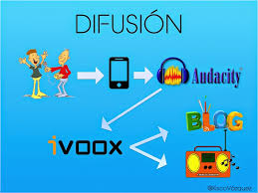
Además de el guion el cual estará en la pagina institucional, se llevaran a cabo actividades de difusión como:
Folletos
dípticos
Trípticos
carteles
páginas de internet
correo institucional
documentos
y ponerlos del conocimiento de los beneficiarios y de la comunidad universitaria en general. de conformidad con su capacidad presupuestal.

Slide 18
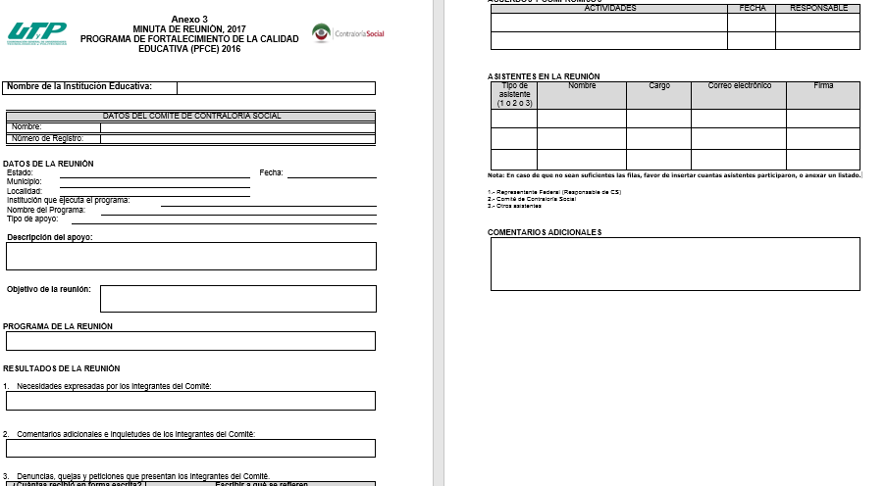
Los materiales de difusión serán realizados por el comité en conjunto con el enlace de CS, van dirigidos a los beneficiados del recurso del PFCE , esta reunión se evidencia por medio de una minuta de reunión (Anexo 3) es sugerida una como mínima, ya que las reuniones serán realizadas a consideración y necesidades expresadas por el comité

Slide 19
2.2.- Constitución de comités de contraloría social
Artículo 67 del Reglamento de la Ley General de Desarrollo Social.
Son las formas de organización social constituidas por los beneficiarios de los programas de desarrollo social a cargo de las dependencias y entidades de la Administración Pública Federal, para el seguimiento, supervisión y vigilancia de la ejecución de dichos programas, del cumplimiento de las metas y acciones comprometidas en éstos, así como de la correcta aplicación de los recursos asignados a los mismos.
El comité de contraloría social nos ayudara a promocionar la contraloría social y a supervisar y vigilar que la UTMART ejecute el recurso del programa de como se estipulo en el convenio.

Slide 20
El objetivo principal de los Comité(s) de Contraloría Social (CCS):
Es dar seguimiento, supervisión y vigilancia del cumplimiento de las metas y acciones comprometidas en el Programa Federal Social, en este caso el Programa de Fortalecimiento de la Calidad Educativa (PFCE), así como la vigilar la correcta aplicación de los recursos asignados.

Slide 21
Comités de Contraloría Social
1.- ¿Quien integra el comité de la C. S.?
R.- Los beneficiarios del programa; o sea, Alumnos, Docentes y Administrativos;
2.- ¿Cuántos integrantes son en el comité de la C. S.?
R.- El mínimo de integrantes es 2 y el máximo 6; = m y h
Los integrantes del comité deben ser elegidos por mayoría de votos, entre los mismos beneficiarios del Programa.
3.- ¿Cuántos comités de C. S. son?
R.- Se recomienda uno por IE, pero pueden ser hasta 3.
4.- ¿Cuál es la vigencia del C. S.?
R.- Un año, por ejercicio fiscal

Slide 22
Comités de Contraloría Social
Registrar el o los Comité(s) de Contraloría Social en el SICS en 2017 en un plazo no mayor a 10 días hábiles a partir de la constitución del comité, asimismo el sistema emitirá la constancia de la constitución del CCS, por lo que el Responsable de la CS se deberá imprimir ésta para entregarla al CCS.

Slide 23
2.3.- capacitación y asesorías
La capacitación y asesoría se impartirá a los beneficiarios y al comité de contraloría social cada vez que estos tengan dudas y requieran información al respecto. Cada vez que se realice capacitación y asesoría se levantara una minuta de reunión.
En materia de capacitación, a continuación se describirá que es la contraloría social, quienes participan, beneficios, documentos, así como actividades del responsable y del comité de contraloría social.

Slide 24
Contraloría Social constituye:
Una práctica de trasparencia y de rendición de cuentas de los recursos públicos.
Un mecanismo administrativo de verificación del cumplimiento de metas y de la correcta aplicación de los recursos asignados.
La Contraloría Social
Vigila la correcta aplicación de los recursos públicos asignados a las Universidades Tecnológicas y Politécnicas, en el Programa de Fortalecimiento de la Calidad Educativa

Slide 25
1.- Proporcionar información a los diversos actores sociales, que han constituido los mecanismos de evaluación de los beneficios de la entrega de los recursos 2.- Vigilar la correcta aplicación de los recursos y de los impactos que ha tenido el Programa en la Calidad de las Instituciones. 3.- Garantiza la transparencia y la rendición de cuentas y con ello inhibir la corrupción, la discrecionalidad y el uso político del Programa 4.- Fortalece los vínculos de confianza entre el gobierno y sociedad, y con ello promover mecanismos para atender las demandas sociales de manera organizada.
A partir de 2010 se a realizado contraloría social de acuerdo al marco normativo del programa, teniéndose los siguientes impactos:

Slide 26
¿Quienes participan?
Instancia Fiscalizadora
ASF
Auditoría Superior de la Federación
Instancia Fiscalizadora
Órganos Estatales de Control
(OEC)
Instancia Ejecutora
Universidades Tecnológicas y Politécnicas
SFP
Secretaría de la Función Pública
SEP
CGUTyp
Instancia Fiscalizadora
Instancia Normativa
SEP
Órgano Interno de Control OIC
Instancia Fiscalizadora

Slide 27
Compromisos
Cumplir con la normatividad establecida de la CS.
Cumplir en tiempo y forma con el total de las actividades programadas de la CS.
Garantizar que no tendremos problemas con las Instancias normativa y fiscalizadoras.
Prevención de sanciones.
Evitar poner en riesgo la capacidad académica, financiera y administrativa de las instituciones por omitir dar seguimiento a los procesos integrales de planeación institucionales; derivado de la omisión de la normatividad de la Contraloría Social.
Asegurar su participación en el PFCE 2017, garantizando el cumplimiento de los aspectos de Contraloría Social.
Evitemos sanciones o responsabilidades
¡¡¡ Cumplamos en tiempo y forma con las obligaciones del Programa !!!

Slide 28
“Se reconoce a la Contraloría Social (CS) como el mecanismo de los beneficiarios, de manera organizada, para verificar el cumplimiento de las metas y la correcta aplicación de los recursos públicos asignados a los programas de desarrollo social”. (Artículo 69 de la Ley General de Desarrollo Social)

Slide 29
Beneficios de la contraloría social
Legitima las acciones gubernamentales,
Garantiza la transparencia y la rendición de cuentas,
Crea una corresponsabilidad entre el Estado y los beneficiarios,
Favorece la participación organizada de grupos vulnerables,
Ayuda a mejorar las obras y servicios públicos,
Permite a los ciudadanos contar con un espacio de opinión y vigilancia sobre los programas de desarrollo social,
Inhibe la corrupción, la discrecionalidad y el uso político de los programas públicos,
Aporta elementos para establecer estrategias de fiscalización,
Fortalece los vínculos de confianza entre el gobierno y sociedad y
Promueve mecanismos para atender las demandas sociales de manera organizada.

Slide 30
DOCUMENTOS DE LA CONTRALORÍA SOCIAL
Documentos normativos de la Contraloría Social (CS), para planear, operar y dar seguimiento a las actividades de Contraloría Social 2017, para generar acciones de seguimiento, supervisión y vigilancia de los recursos del Programa de Fortalecimiento de la Calidad Educativa (PFCE) 2016.

Slide 31
1.- Esquema de Contraloría Social
2.- actividades de difusión
Difundir los documentos de contraloría social, formatos y la normatividad.
Generará mecanismos para realizar las actividades de difusión al interior de ésta, folletos, dípticos, trípticos, carteles.
DOCUMENTOS DE LA CONTRALORÍA SOCIAL
3.- Guía Operativa
4.- Programa Anual de Trabajo de Contraloría Social (PATCS)
El objetivo de la Guía Operativa es establecer los criterios generales para el cumplimiento de las disposiciones en materia de promoción de CS, para que los beneficiarios o Integrantes del comité(s) vigilen la aplicación de los recursos públicos federales asignados.
Documento que establece las actividades, los responsables, la unidad de medida, metas y el calendario de ejecución para promover la CS en 2017, por parte de la Instancia Normativa en el ámbito del PFCE.
5.- Síntesis de las reglas de operación

Slide 32
La guía operativa contempla procedimientos como:
Capacitar y Asesorar:
- Servidores Públicos
- Integrantes de Comités de CS
Elaborar informes por el Comité de CS
Funciones del Responsable de Contraloría Social
Operar Mecanismos para la Atención a Quejas y Denuncias
Capturar información en el SICS
Elaborar el Programa Estatal de Trabajo de Contraloría Social (PETCS)
Constituir y registrar los Comités de Contraloría
Realizar actividades de Difusión

Slide 33
La Síntesis de las Reglas de Operación contempla los siguientes puntos:
1. Características generales de los apoyos que contempla el programa federal, así como su costo, periodo de ejecución y fecha de entrega.
2. Tipo y monto de los apoyos económicos que ofrece el programa federal a los beneficiarios.
3. Derechos y obligaciones de los beneficiarios.
4. Padrón de beneficiarios.
5. Instancia(s) normativa(s) y ejecutora(s) del programa federal, así como sus respectivos canales de comunicación.
6. Procedimientos para realizar las actividades de contraloría social.
7. Medidas para garantizar la igualdad entre mujeres y hombres en la aplicación del programa federal.
8. Medios institucionales para presentar quejas y denuncias.

Slide 34
El calendario de las actividades que se realizan en la contraloría social están dictaminadas por el PATCS de la instancia normativa:
PATCS: Programa de Anual de Trabajo de la Contraloría Social
PETCS: Programa Estatal de Trabajo de la Contraloría Social
PATCS
PETCS
Documento rector para elabora las actividades de la CS en la Instancia Normativa. A través de éste se elabora el Programa Estatal de Trabajo de la Contraloría Social (PETCS).
Documento rector para elabora las actividades de la CS en la Instancia Ejecutora.
COORDINACION GENERAL
UTMART

Slide 35
Actividades del Responsable de la CS en la IE
Tomar la capacitación de la CS,
Elaborar el PETCS e incorporarlo al sics y programar las capturas en el sics,
Elaborar los materiales de Capacitación y la metodología de la capacitación,
Coadyuvar para que se conforme el o los Comités de la CS,
Oficio para el canal de comunicación con el Órgano Estatal de Control (OEC),
invitar al OEC para estar presentes al conformar el Comité de la CS,
Convocar a los beneficiarios para conformar el comité de la CS,
Estar presente en la reunión al conformar el Comité de CS,
Asesorar para la elaboración del escrito libre del Comité de la CS,

Slide 36
Más Actividades del Responsable de la CS en la IE
Capacitar a los integrante del Comité de la CS,
Difusión: Realizar la sección de CS en la página institucional de internet, de acuerdo al guion entregado por la IN,
Elaborar los materiales de difusión con los integrantes del Comité y su distribución,
Asesorar en lo relacionado con el ejercicio de las actividades de CS del Comité de la CS,
Proporcionar cualquier información del PFCE a los integrantes del Comité de la CS,
Dar respuesta a los requerimientos de la Instancia Normativa, el OEC o a la Auditoría Superior de la Federación (ASF) cuando lo soliciten en tiempo y Forma,
Cumplir con todas las actividades programadas del PETCS en tiempo y forma,
Captura en el sics todas las actividades de la CS, tal como los materiales de capacitación, difusión, etc.,
Reportar a través del SICS la información relacionada con la planeación, promoción y operación; así como el seguimiento de las actividades de la CS del Programa.

Slide 37
Más Actividades del Responsable de la CS en la IE
Asesorar a los miembros del Comité en el llenado los Informe del Comité de Contraloría Social en la etapa de intervención inicial, intermedia y final,
Capturar en el SICS los Informes del Comité de Contraloría Social en la etapa de intervención inicial, intermedio y final. una vez validados por la CGUTyP,
Estar al pendiente de responder todos los requerimientos de las actividades de Contraloría Social de acuerdo a las fechas establecidas.
Canalizar la quejas y denuncias a la IN o al OEC,
elaborar el reporte de acciones de mejora para el próximo ejercicio con apoyo del Comité de CS y enviarlo a la IN.

Slide 38
Actividades del Comité de Contraloría Social
Estar presente en la reunión para conformar el Comité de la CS,
elaborar el escrito libre del Comité de la CS,
Tomar la capacitación de la CS, para realizar las actividades de CS,
Designar el responsable del Comité de la CS,
Documentarse con la normatividad, los documentos y formatos de la cs,
Solicitar al Responsable de la CS la información pública relacionada con la operación del Programa, tal como el convenio del programa pfce, el monto asignado y el anexo de ejecución, etc.,
Elaborar los materiales de difusión con el Responsable de la CS de la IE y vigilar su distribución,

Slide 39
Más Actividades del Comité de Contraloría Social
Vigilar la correcta aplicación de los recursos del PFCE, de acuerdo a lo siguiente:
Que se difunda información suficiente, veraz y oportuna sobre la operación del programa.
El ejercicio de los recursos públicos para las obras, apoyos o servicios sea oportuno, transparente y con apego a lo establecido en las reglas de operación y, en su caso, en la normatividad aplicable.
Los beneficiarios del programa federal cumplan con los requisitos de acuerdo a la normatividad aplicable.
Se cumpla con los períodos de ejecución de las obras o de la entrega de los apoyos o servicios.
Exista documentación comprobatoria del ejercicio de los recursos públicos y de la entrega de las obras, apoyos o servicios.
El programa no se utilice con fines políticos, electorales, de lucro u otros distintos al objeto del programa federal.

Slide 40
Registrar en los Informes de intervención inicial, intervención intermedia e intervención final los resultados de las actividades de contraloría social realizadas,
Dar respuesta a los requerimientos del responsable de la CS de la IE en tiempo y Forma,
Acudir a las reuniones,
Levantar minutas de reuniones,
Entregar los informes y minutas al Responsable de la CS para su captura en el sics, en tiempo y forma,

Slide 41
Recibir las quejas y denuncias sobre la aplicación y ejecución del Programa, recabar la información de las mismas y, en su caso, presentarlas junto con la información recopilada al Responsable de la CS de la IE, a efecto de que se tomen las medidas a que haya lugar,
Recibir las quejas y denuncias que puedan dar lugar al fincamiento de responsabilidades administrativas, civiles o penales relacionadas con el Programas, así como turnarlas al Responsable de la CS o al OEC y a la CGUTyP para su atención,
Apoyar al Responsable de la CS en elaborar el reporte de acciones de mejora para el próximo ejercicio.

Slide 42
¿Cuáles son los Formatos de CS?
2.4.- Captación de informes
La captación de informes se llevara a cabo por los integrantes del comité de contraloría social y posteriormente serán entregados al responsable de contraloría social quien tendrá la labor de subirlos al SICS. A continuación se muestran los principales formatos usados en contraloría social. Los informes que captaran son: anexo 7, anexo 8 y anexo 9. no olvidando que los anexos 3,5 y 6 deberán usarlos cada que sea necesario.
PETCS
Programa estatal de Contraloría Socia (Documento)
Acta de registro de Comité (Anexo 4)
Acta Sustitución de integrante (Anexo 5)
Solicitud de Información (Anexo 6)
Informe Inicial (Anexo 7)
Informe Intermedio (Anexo 8)
Informe Final ( Anexo 9)
Quejas y Denuncias
Minuta de Reunión (Anexo 3)

Slide 43
2.5.- Quejas y Denuncias
Los Medios para presentar Quejas y Denuncias por parte de los miembros del CCS o Beneficiario son:
En la Instancia Ejecutora
Correo electrónico: imontelongoa0809@utmart.edu.mx del responsable de contraloría Social el M.C. Isidro Otoniel Montelongo Alfaro.
En la Instancia Normativa
Correo electrónico: quejas_denuncias@nube.sep.gob.mx, con el objeto de facilitar a los miembros de las comunidades universitarias, emitir sugerencias o, en su caso, inconformidades sobre el desarrollo de los proyectos apoyados con recursos del Programa de Fortalecimiento de la Calidad Educativa (PFCE).
Directamente en la Subdirección de Evaluación de la CGUTyP, en Azafrán 386, Colonia Granjas México, Delegación Iztacalco, Ciudad de México, C.P. 08400, 5o piso, o;
comunicarse al (01 55) 3601 1610 o al Conmutador de la SEP: (0155) 3601-1600, extensiones 67150 ó 67151 o;
la dirección electrónica de: stapia@nube.sep.gob.mx o tania.gonzalez@nube.sep,gob.mx

Slide 44
3.- OPERACIÓN

Slide 45
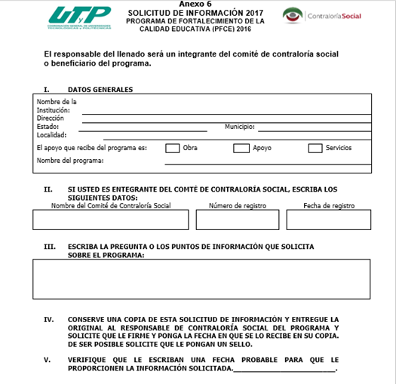
3.1.Solicitud de información y estrategia de vigilancia
Los beneficiarios así como el comité pueden solicitar información con respecto a la contraloría social así como de la correcta aplicación de los recursos asignados. La forma correcta de solicitar la información es por medio del anexo 6. Este anexo se puede usar cuando se quiere:
Para pedir información y/o asesorías personalizadas a la CGUT Y P.
Para cuando el comité solicite información al Enlace de contraloría social de la UTMART.
Para poder supervisar que el recurso se ejecuto o se esta aplicando de manera correcta se debe de crear estrategias de vigilancia como: revisar el anexo de ejecución y corroborar que los objetivos, metas y acciones se están cumpliendo en tiempo y forma.

Slide 46
3.2.- Recepción, presentación y seguimiento a quejas y denuncias
El comité de contraloría social será el responsable de la recepción y presentación de quejas y denuncias sobre la aplicación y ejecución del Programa, recabar la información de las mismas y, en su caso, presentarlas junto con la información recopilada al Responsable de la CS de la UTMART, a efecto de que se tomen las medidas a que haya lugar,
Recibir las quejas y denuncias que puedan dar lugar al fincamiento de responsabilidades administrativas, civiles o penales relacionadas con el Programas, así como turnarlas al Responsable de la CS o al OEC y a la CGUTyP para su atención,

Slide 47
3.3.- Reuniones e informes a beneficiarios
Se recomienda realizar al menos una reunión para informar a los beneficiarios sobre el programa, los recursos con los cuales fue beneficiada la institución, los rubros que se cubrirán y los beneficios que se obtendrán.
Se recomienda realizar al menos 2 reuniones para informar a los beneficiarios el avance que se tiene en cuanto a la ejecución del recurso así como para hacerlos participes de los beneficios

Slide 48
4.- SEGUIMIENTO
El seguimiento de las actividades de contraloría social que nos dicta la IN por medio del PATCS y que nosotros como instancia ejecutora llevamos por medio del PETCS se sube a la plataforma de contraloría social:
Sistema Informático de Contraloría Social (SICS).

Slide 49
Actividades de seguimiento en el SICS

Slide 50
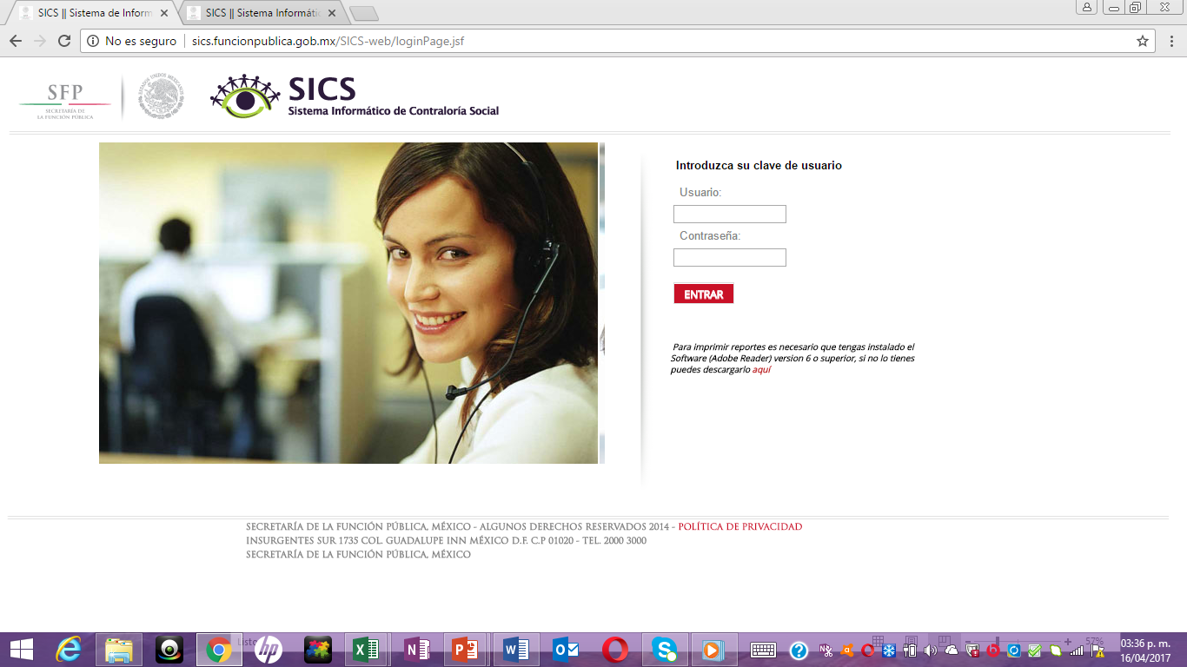
4.1.- SICS (sistema Informático de CS)
El cual es la herramienta para la administración de las actividades de Contraloría Social realizadas. El Sistema Informático de Contraloría Social (SICS) se rediseño con el propósito de mejorar el proceso de captura y de reporte de las acciones de Contraloría Social llevadas a cabo durante la operación de los Programas Federales de Desarrollo Social.
Liga para entrar: http://sics.funcionpublica.gob.mx/SICS-web/loginPage.jsf
El SICS solamente lo puede manejar el responsable de contraloría social de la UTMART

Slide 51
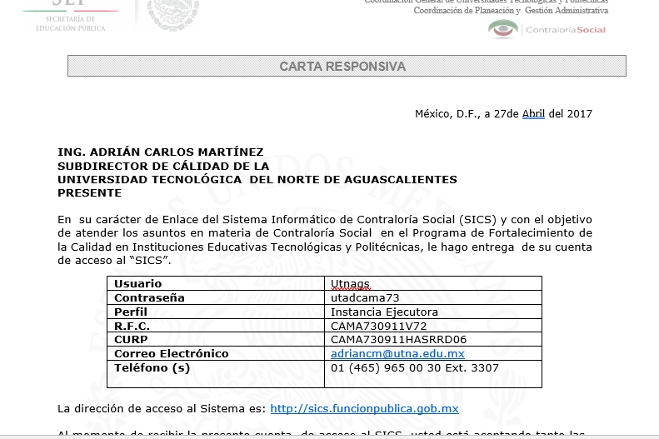
4.2.- Usuarios Contraseñas
Usuario:
UT
Abreviatura del nombre de la Universidad
Contraseña:
UT
Primeras dos letras del Nombre
Primeras letras de Apellido Paterno
Primeras dos letras Apellido Materno
Primer 2 cifras del numero del RFC.

Slide 52
4.3.- Módulos
Una vez que se captura el usuario y contraseña, el sistema despliega los diferentes módulos que lo integran.
A continuación se describe de manera general la funcionalidad de cada uno de los módulos del sistema y que corresponden al perfil de las Instancias Ejecutoras de los programas federales de desarrollo social:

Slide 53
Despliegue de Módulos
Documentos Normativos: Plantilla diseñada para consultar los Documentos Básicos (Esquema, Guía Operativa y PATCS) que ya fueron validados.
Programa Estatal de Trabajo de Contraloría Social (PETCS): Plantillas diseñadas para adjuntar el archivo electrónico del PETCS que elabora la instancia ejecutora y para que se complete la información de 9 actividades básicas de contraloría social que han sido preseleccionadas con el propósito de monitorear su cumplimiento.
Apoyos: Plantilla en la que se registran los beneficios (apoyos ,obras y servicios) que otorga el programa federal a sus beneficiarios y que son los que vigilarán los Comités de Contraloría Social.
Materiales: Plantillas en la que se registra la distribución de los materiales de difusión y capacitación elaborados por la Instancia Normativa. También se registran los materiales de difusión y capacitación producidos y distribuidos la instancia Ejecutora del programa federal. Adicionalmente, en el módulo de capacitación se registran las actividades de capacitación realizadas.

Slide 54
Comités: Al seleccionar esta plantilla se capturan los datos de los beneficiarios que constituirán un Comité de Contraloría Social. En este módulo también se capturan las Reuniones con Beneficiarios.
Administración: Plantilla diseñada para cambiar la contraseña del usuario si así lo desea.
Cédulas de Vigilancia e Informes Anuales: En este módulo se captura y consulta la información obtenida de los beneficiarios a través de las Cédulas de Vigilancia e Informes Anuales aplicados por los Comités de Contraloría Social.
Reportes: En este módulo se puede consultar los comités capturados en el sistema.

Slide 55
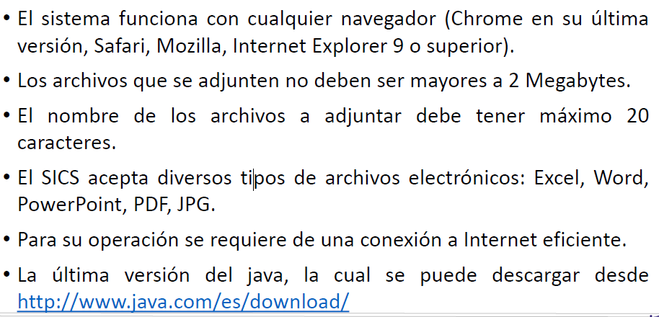
4.4.- Criterios de captura
Para mayor comprensión del los criterios y procesos de captura se pone a su disposición el Manual de Usuario para la Instancia Ejecutora del Sistema Informático de Contraloría Social versión 2.1 el cual se encuentra en la pagina oficial de la UTMarT: http://www.utmart.edu.mx/contraloria-social/

Slide 56
Por su atención

